Slide 1
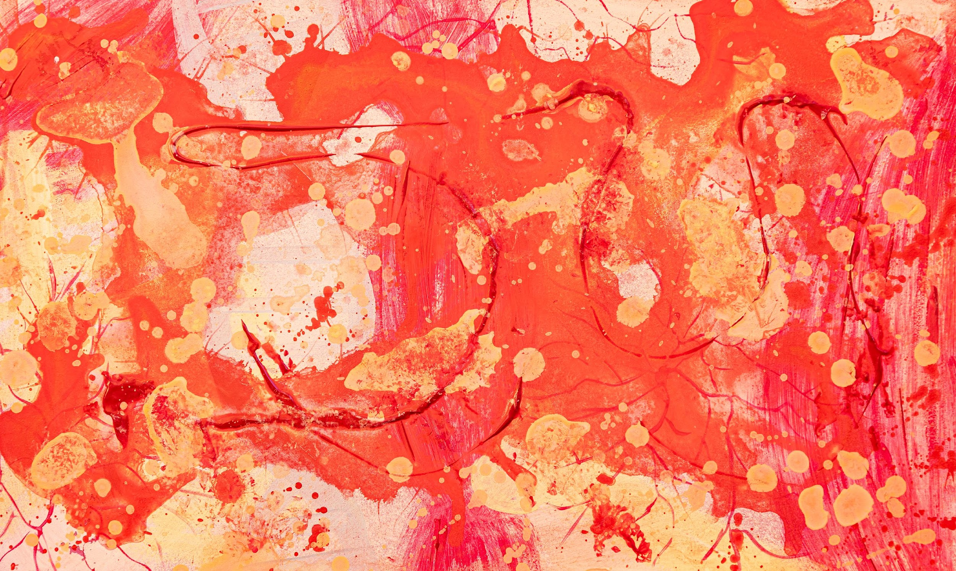
Vastelaovend:
het volksfeest van Limburg
Greenscreenles middenbouw

Slide 2
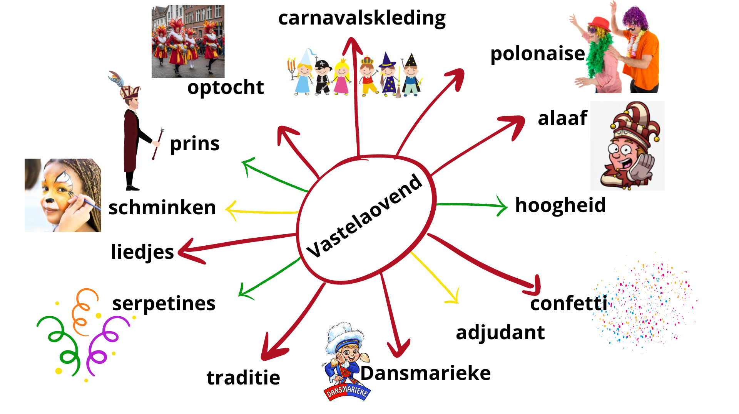
Notes:
Lees het verhaal voor over vastelaovend. Bespreek de woorden uit de woordspin.

Slide 3
Notes:
Bekijk met de leerlingen de Klokhuis aflevering over Carnaval. Geef ze een kijkvraag mee: Welke dingen uit het filmpje herken je en welke heb je nieuw geleerd.

Slide 4
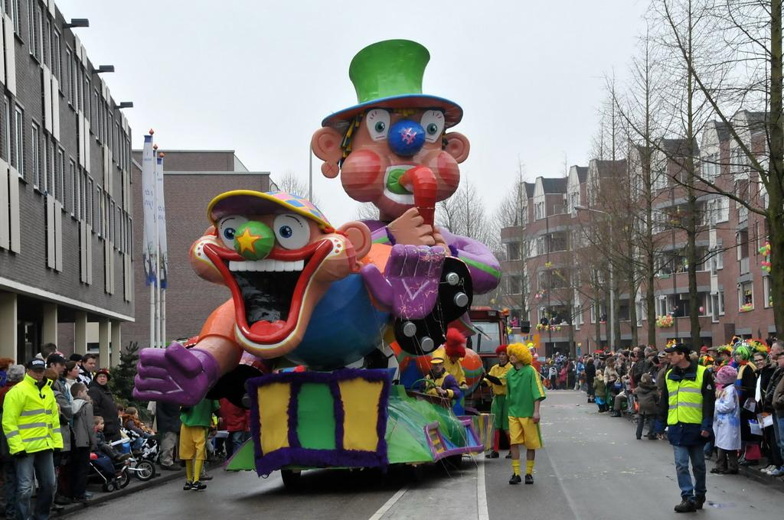
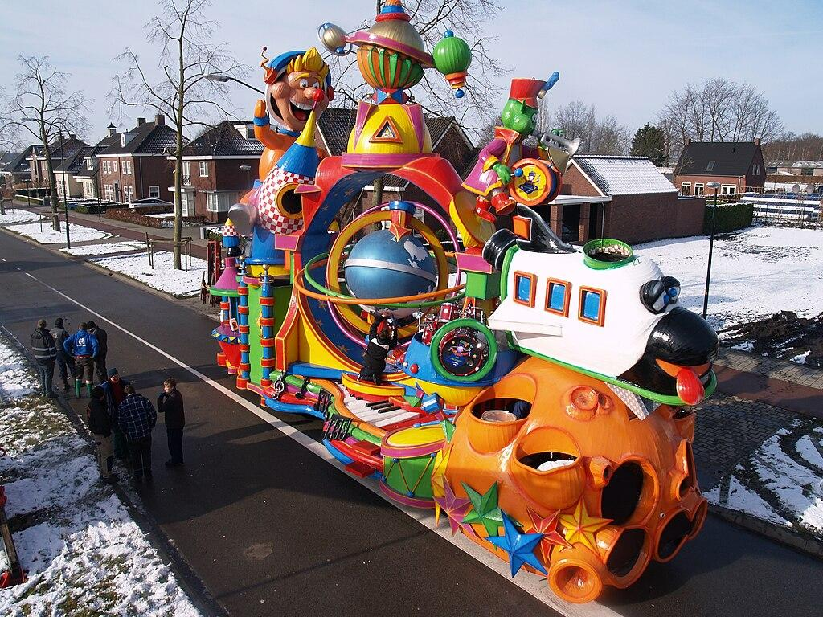
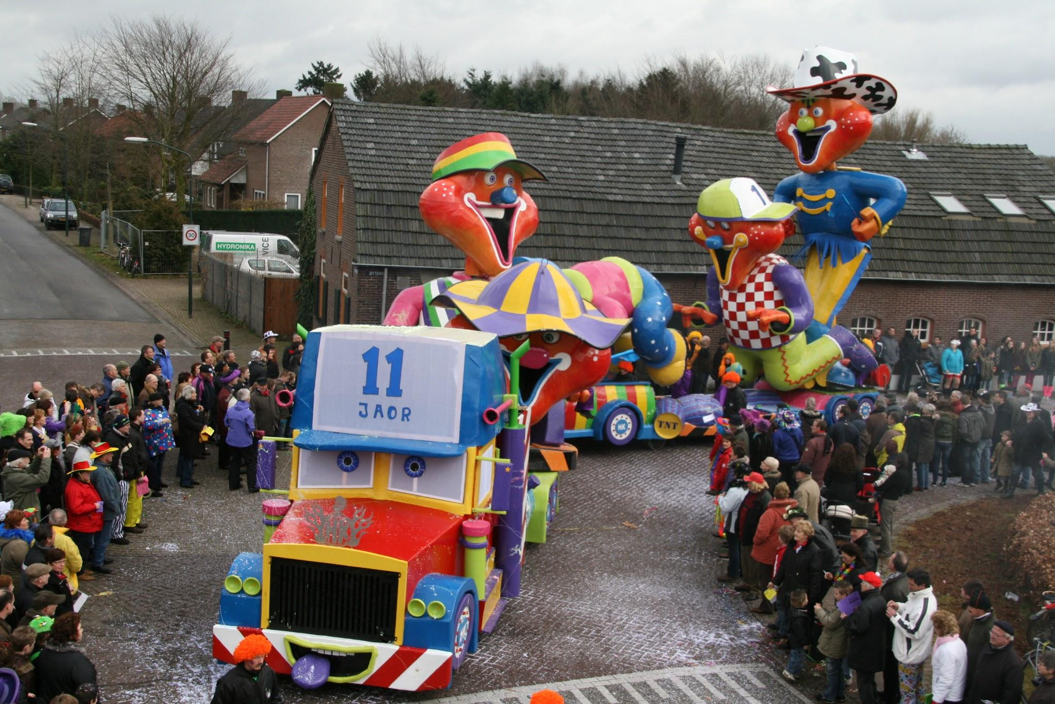
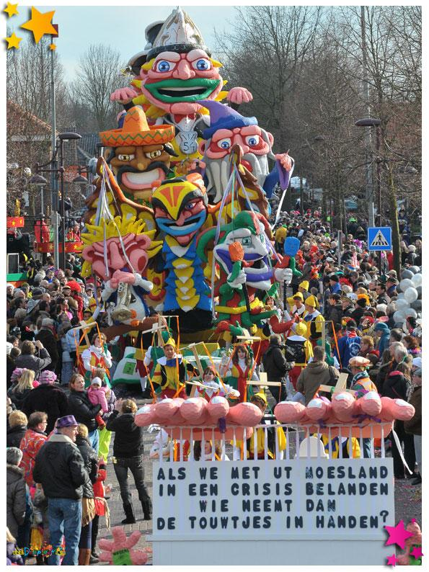
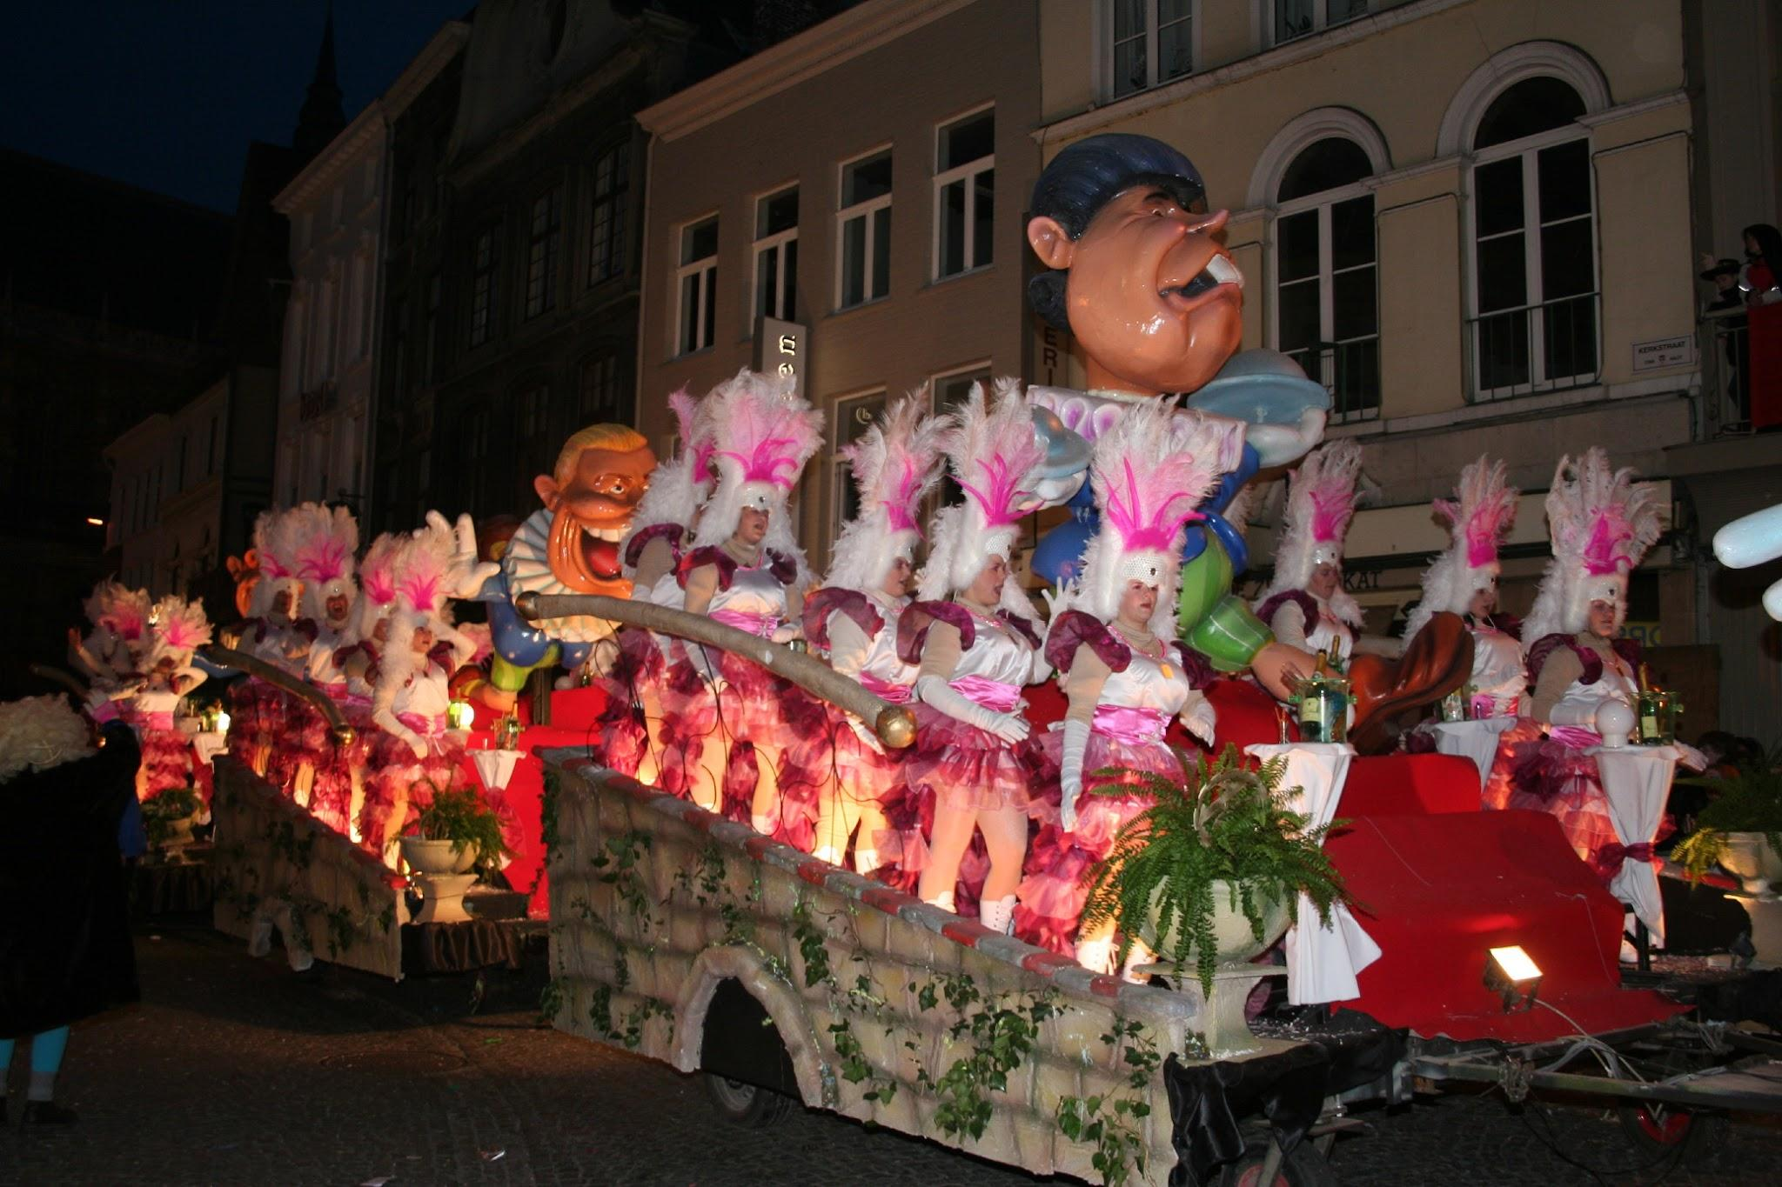
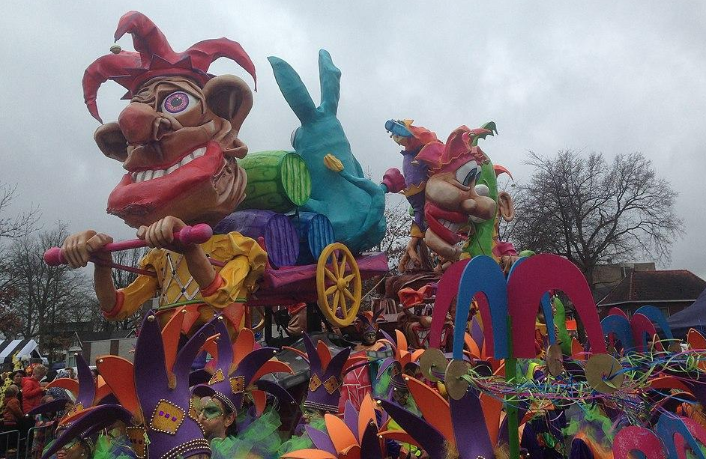
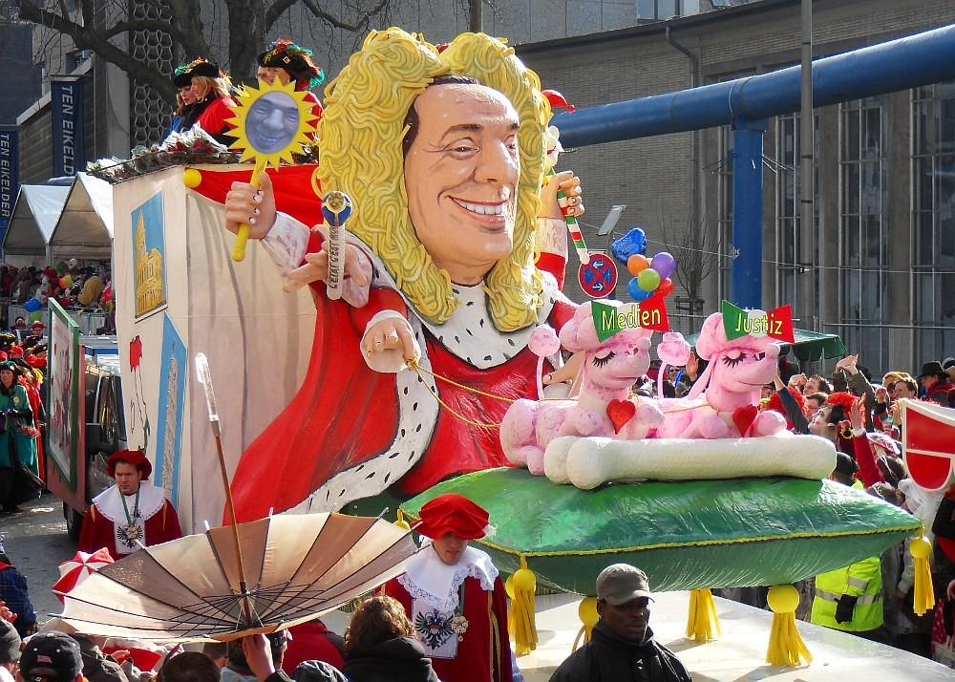
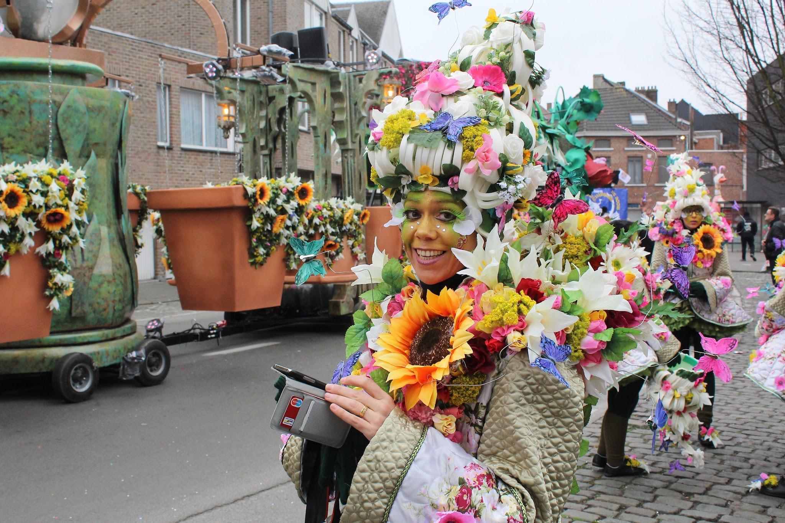
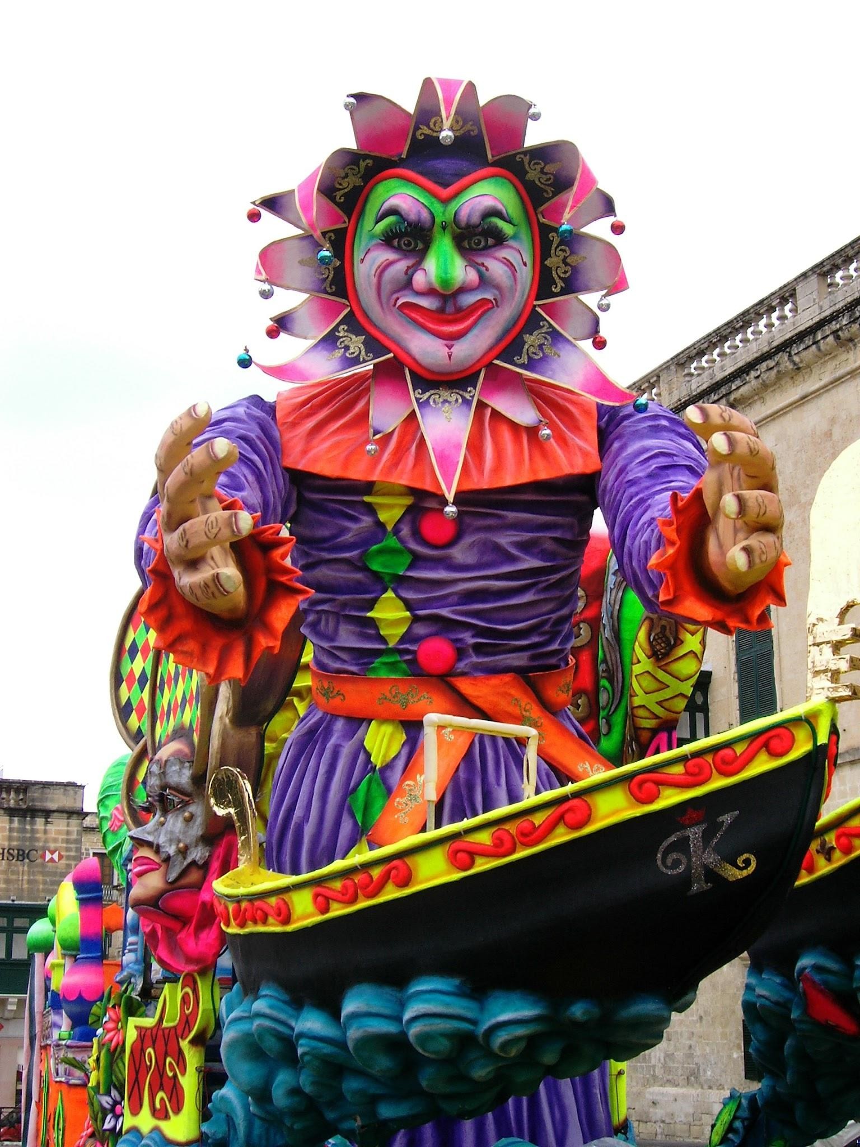
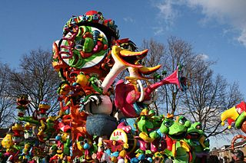
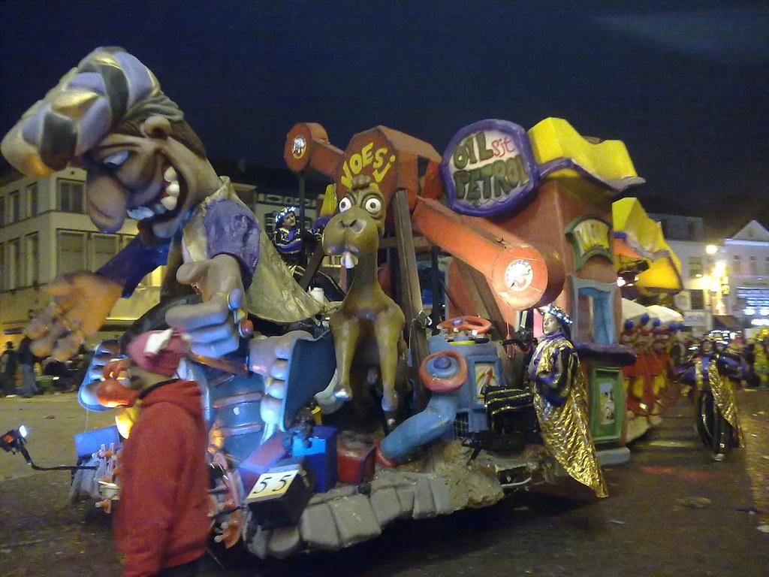
Notes:
Voorbeelden van praalwagens. Welke overeenkomsten zie je? Welke verschillen?

Slide 5
Bouw je eigen praalwagen!

Slide 6
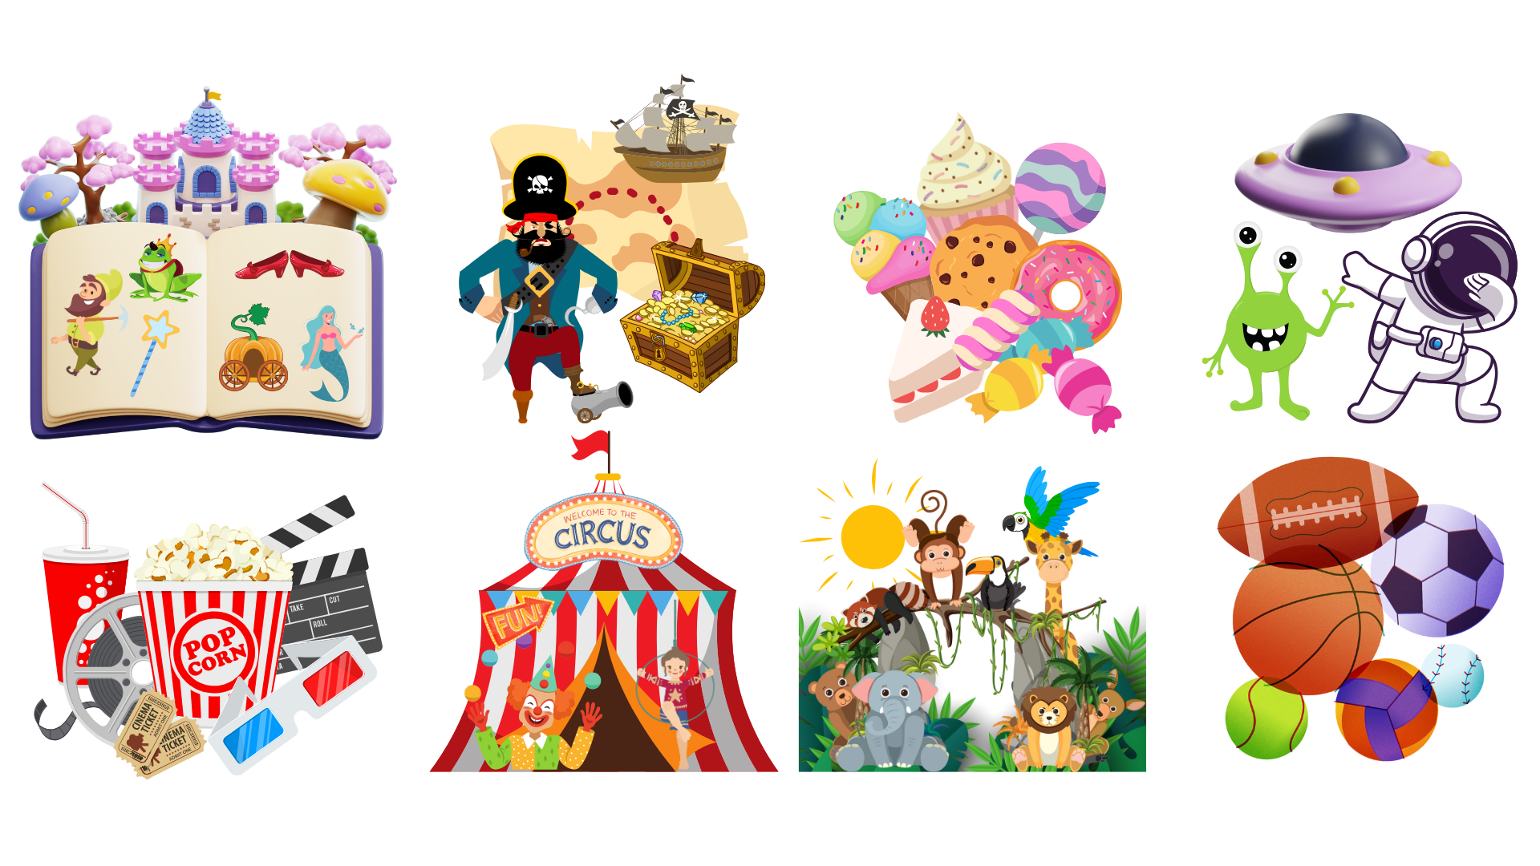
Thema’s
Notes:
Iedere praalwagen moet een thema krijgen. Laat de voorbeelden van thema’s zien.

Slide 7
Eisen praalwagen
Thema
Minimaal 5 woorden toevoegen
Veiligheid
Plekje leerling
Notes:
Je praalwagen moet een duidelijk thema hebben.
Minimaal vijf woorden uit de woordenschatlijst verwerken in de praalwagen.
De praalwagen moet veilig zijn voor zowel volwassenen als kinderen om op te staan.
Iedere leerling moet dmv het greenscreen plekje krijgen op de praalwagen.

Slide 8
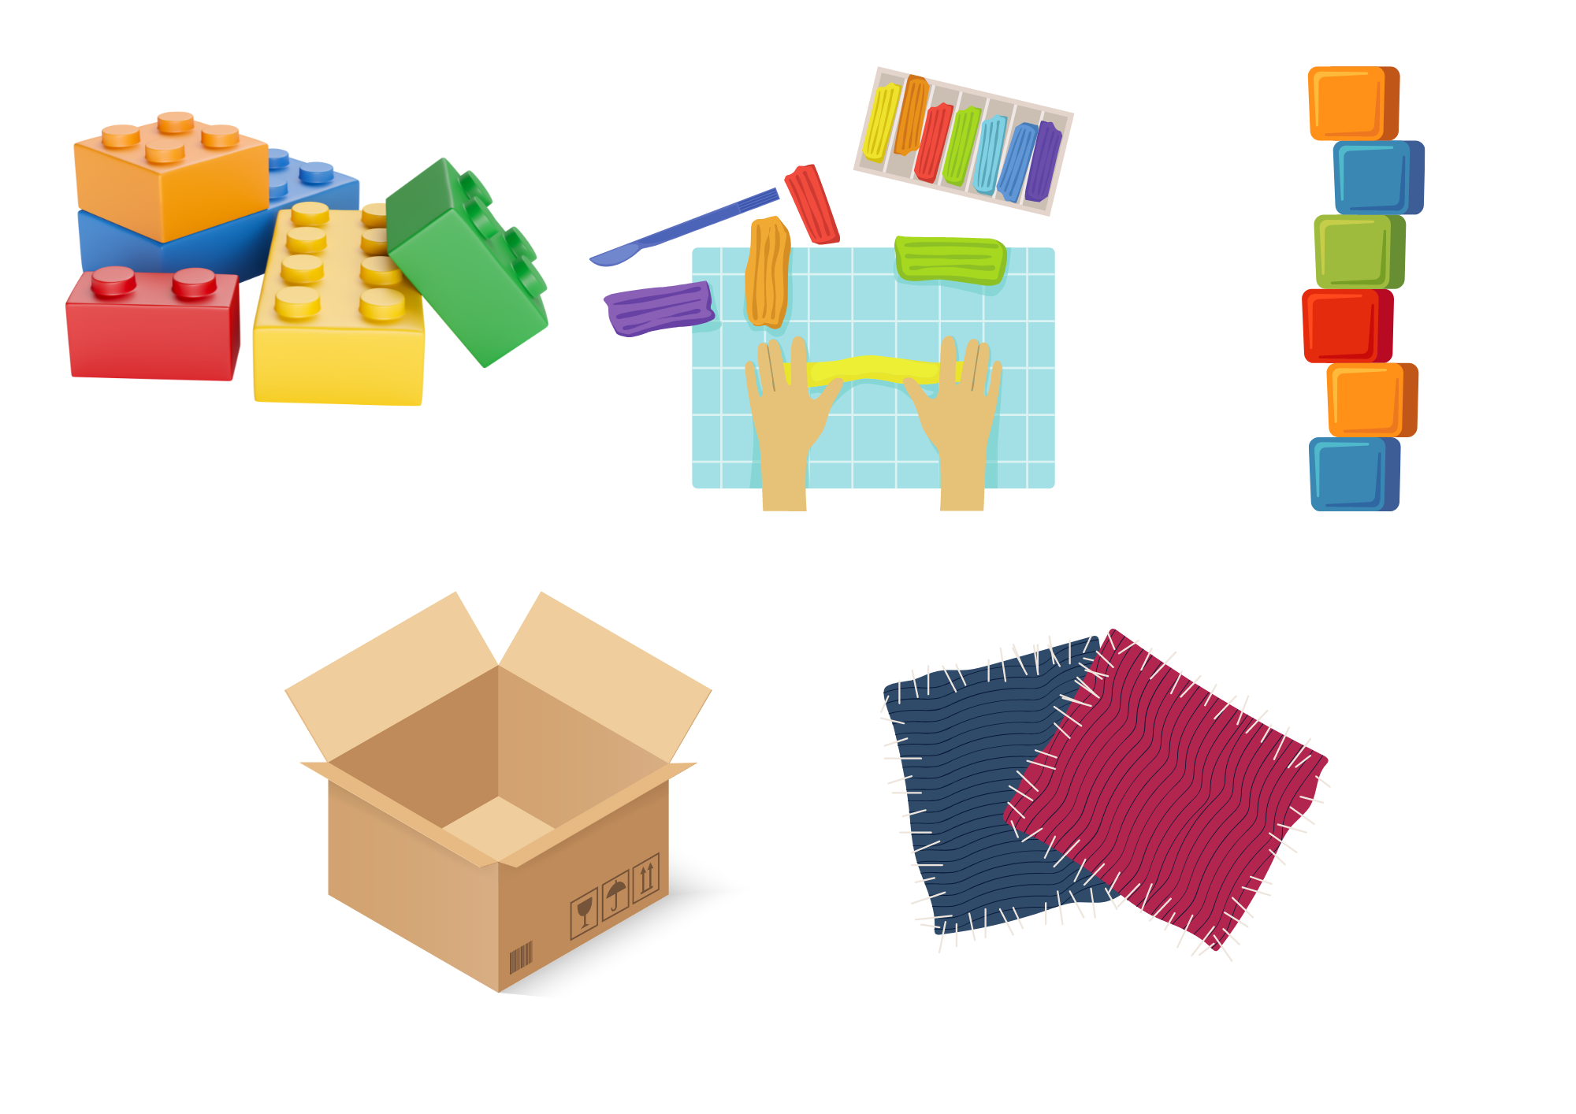
Opdracht 1
Praalwagen tekenen
Opdracht 2
Praalwagen knutselen

Slide 9
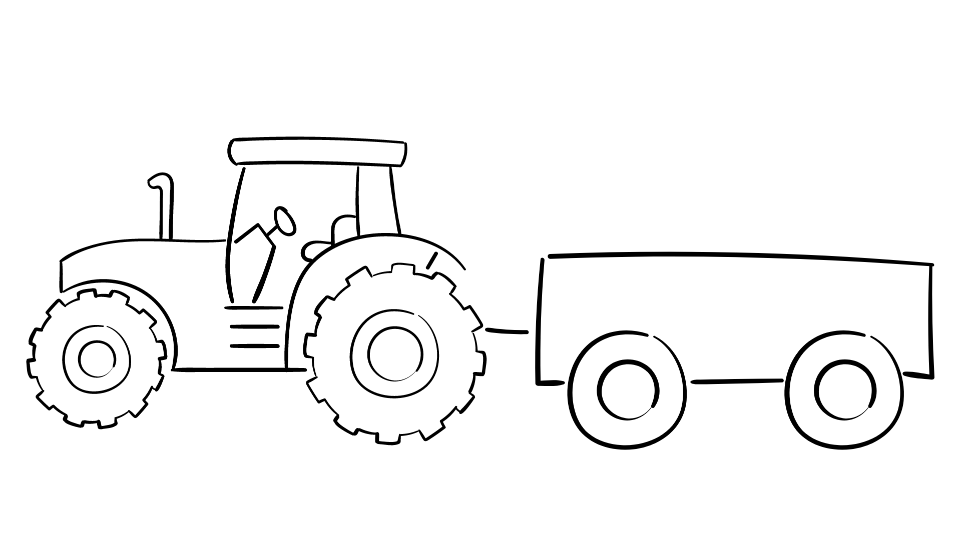
Opdracht 1
Notes:
Laat leerlingen hun praalwagen tekenen. Je kunt de kleurplaat gebruiken met de tractor en lege praalwagen.

Slide 10
Opdracht 2
Notes:
Laat leerlingen een praalwagen ‘bouwen’. Dit kan van verschillende materialen.

Slide 11
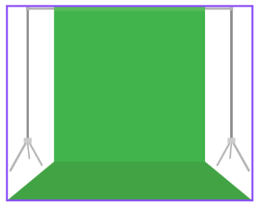
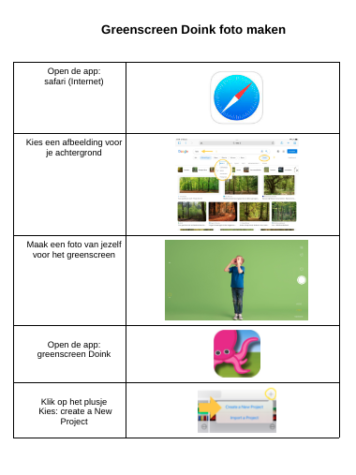
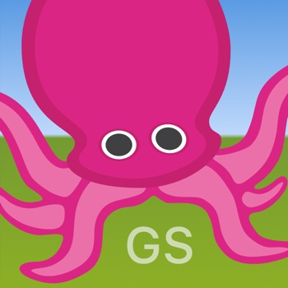
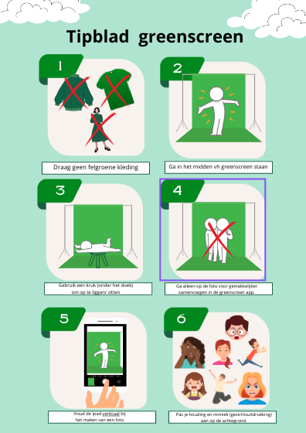
Greenscreen foto’s maken
Notes:
Maak samen met de leerlingen dmv het Greenscreen foto’s van de praalwagen en een foto van de leerling. Met de Greenscreen Doink app voeg je beide foto’s samen.

